Slide 1
МБДОУ детский сад № 26 г.Павлово
Начался учебный год – к новым знаниям, вперед!
Родительское собрание во 2 младшей группе 2024 год

Slide 2
ВОЗРАСТНЫЕ ОСОБЕННОСТИ ДЕТЕЙ 3 – 4 ЛЕТ
Основные достижения данного возраста связаны со следующими аспектами:
развитие самостоятельности
появление новой внутренней позиции, осознание своей индивидуальности и своего места в системе общественных отношений, развитие самооценки, соподчинение мотивов поведения, усвоение норм и правил поведения
развитие ролевой игры, которая становится ведущим видом деятельности
интенсивное развитие других видов деятельности (изобразительной, конструктивной, двигательной и т.п.)
активное развитие восприятия, памяти, внимания, речи, наглядно-действенного мышления (на его основе к 4-м годам начинает формироваться наглядно-образное мышление)
формирование способности к целеполаганию

Slide 3
Образовательный процесс в ДОО осуществляется по
Образовательной программе дошкольного образования
МБДОУ «Детский сад № 26 г.Павлово»
на основе ФОП (Федеральной образовательной программы)
Цель новой ООП ДО
разностороннее развитие в период дошкольного детства с учетом возрастных и индивидуальных особенностей на основе духовно-нравственных ценностей российского народа (жизнь, достоинство, права и свободы человека,
патриотизм, гражданственность, служение
Отечеству, и ответственность за его судьбу,
высокие нравственные идеалы, крепкая семья,
созидательный труд, приоритет духовного
над материальным, гуманизм, милосердие,
справедливость, коллективизм, взаимопомощь
и взаимоуважение, историческая память
и преемственность поколений,
единство народов России), исторических
и национально-культурных традиций.

Slide 4
Неотъемлемой частью образовательного процесса является воспитание
С 2020 года в системе образования РФ особое внимание уделяется усилению воспитательного компонента образовательной деятельности
Воспитание
Развитие
Обучение
ФЗ от 31.07.2020г. № 304 «О внесении изменений в Федеральный закон «Об образовании в Российской Федерации» по вопросам воспитания обучающихся»

Slide 5
Задачи воспитания реализуются в единстве с развивающими и обучающими задачами с учетом возраста детей и находят свое отражение в направлениях воспитательной работы детского сада, которым соответствуют базовые духовно-нравственные ценности:
Ценности Родины и природы лежат в основе патриотического направления воспитания
Ценности человека, семьи, дружбы, сотрудничества лежат в основе социального направления воспитания
Ценность знания лежит в основе познавательного направления воспитания
Ценность здоровья лежит в основе физического и оздоровительного направления воспитания
Ценность труда лежит в основе трудового направления воспитания
Ценности культуры и красоты лежат в основе этико-эстетического направления воспитания

Slide 6
Цель и задачи развития ребенка решаются в соответствии с 5 образовательными областями через разные виды детской деятельности
Познавательное развитие
Социально-коммуникативное развитие
Речевое развитие
Художественно-эстетическое развитие
Физическое развитие
Двигательная
Игровая
Коммуникативная
Познавательно-исследовательская
Конструктивная
Художественно-эстетическая
Трудовая
ВИДЫ ДЕЯТЕЛЬНОСТИ
ОБРАЗОВАТЕЛЬНЫЕ ОБЛАСТИ

Slide 7
Одна из форм организации образовательной деятельности - занятие
Занятия проходят 2 раза в день: в первую половину дня, перерыв между занятиями – 10 минут
Занятия проводятся со всей группой детей, в игровой форме
Продолжительность занятия – 15 минут
Всего в неделю проходит 10 занятий
1 раз в неделю в вечернее время проводятся досуг или тематическое развлечение

Slide 8
Основные задачи образовательной деятельности

Slide 9
Ознакомление с окружающим
Предметное окружение
Экологические представления
Явления общественной жизни

Slide 10
Ознакомление с окружающим миром
Продолжать знакомить детей с предметами ближайшего окружения, их назначением
Учить определять цвет, величину, форму, вес (легкий, тяжелый) предметов
Знакомить с материалами (дерево, бумага, ткань, глина), их свойствам (прочность, твердость, мягкость)
Учить способам обследования предметов, включая простейшие опыты (тонет- плавает, рвется- не рвется)
Учить группировать ( чайная, столовая, кухонная посуда) и классифицировать (посуда- одежда) знакомые предметы
Знакомить с элементарными правилами дорожного движения
Формировать представления о членах семьи
Продолжать знакомить с трудом взрослых
Расширять представления детей о растениях и животных
Учить отличать и называть по внешнему виду: овощи, фрукты, ягоды

Slide 11
Знакомить с характерными особенностями времен года и теми изменениями, которые происходят в связи с этим в природе, в жизни и деятельности людей
Дать представления о свойствах воды (льется, переливается, нагревается, охлаждается), песка ( сухой - рассыпается, влажный - лепится), снега (холодный, белый, от тепла- тает)
Формировать умение понимать простейшие взаимосвязи в природе (если растение не поливать, то оно может засохнуть)
Знакомить с правилами поведения в природе (не рвать без надобности растения, не ломать ветки деревьев, не трогать незнакомых животных)

Slide 12
Развитие речи
Формирование словаря
Связная речь
Грамматический строй речи
Звуковая культура речи

Slide 13
Развитие речи
Обогащать словарный запас детей
Уточнять названия и назначение предметов одежды, обуви, головных уборов, посуды, мебели, видов транспорта
Учить различать и называть существенные детали и части предметов (у платья – рукава, воротник, карманы, пуговицы), качества (цвет и его оттенки), особенности поверхности (гладкая, пушистая, шероховатая), некоторые материалы и их свойства (бумага легко рвется, мнется и размокает, стеклянные предметы легко бьются), местоположение (за окном, высоко, далеко, под шкафом)
Продолжать учить внятно произносить в словах гласные и некоторые согласные звуки
Развивать моторику речевого аппарата , слуховое восприятие, речевое дыхание, уточнять и закреплять артикуляцию звуков

Slide 14
Продолжать учить согласовывать прилагательные с существительными в роде, числе, падеже, употреблять существительные с предлогами (в, на, под, за, около)
Употреблять в речи имена существительные в форме единственного и множественного числа, обозначающие животных и их детенышей (утка-утенок-утята)
Рассматривать сюжетные картинки, игрушки, предметы, составлять короткие описательные рассказы с помощью взрослого
Отвечать на разнообразные вопросы взрослого, касающиеся ближайшего окружения
Использовать все части речи, простые нераспространенные предложения и предложения с однородными членами

Slide 15
Чтение художественной литературы
Знакомить с произведениями различных жанров (сказка, рассказ, стихотворение), учить внимательно их слушать
Учить ориентироваться в знакомых произведениях, узнавать их по картинкам, понимать их смысл, отвечать на вопросы по содержанию
Учить называть произведение (в произвольном изложении), прослушав отрывок из него
Учить читать наизусть 2 – 3 коротких стихотворения при помощи взрослого

Slide 16
Математика
Количество и счет
Величина
Форма
Ориентировка в пространстве
Ориентировка во времени

Slide 17
ФЭМП: математика
Группировать предметы по цвету, размеру, форме (отбирать все красные, все большие, все круглые предметы и т.д.)
Составлять при помощи взрослого группы из однородных предметов и выделять один предмет из группы
Находить в окружающей обстановке один и много одинаковых предметов, понимать значение выражения «ни одного»
Определять количественное соотношение двух групп предметов: понимать конкретный смысл слов больше - меньше, столько же
Различать круг, квадрат, треугольник, предметы, имеющие углы и круглую форму
Понимать смысл обозначений: вверху- внизу, впереди - сзади, слева - справа, на, над – под, верхняя – нижняя (полоска)
Понимать смысл слов: утро, вечер, день, ночь

Slide 18
Изобразительная деятельность
Рисование
Аппликация
Лепка

Slide 19
Рисование
Изображать с помощь карандашей и красок отдельные предметы, рисовать простые сюжетные картинки
Подбирать цвета, соответствующие изображаемым предметам
Украшать в декоративном рисовании предметную основу, ритмично чередуя простейшие узоры
Правильно держать карандаш, кисть, уметь ими пользоваться

Slide 20
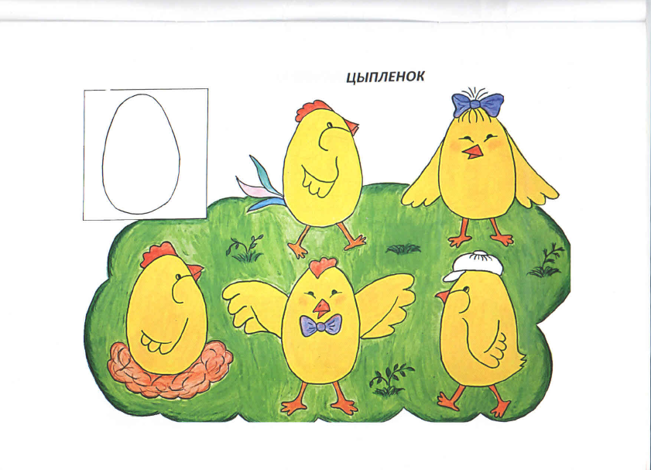

Slide 21
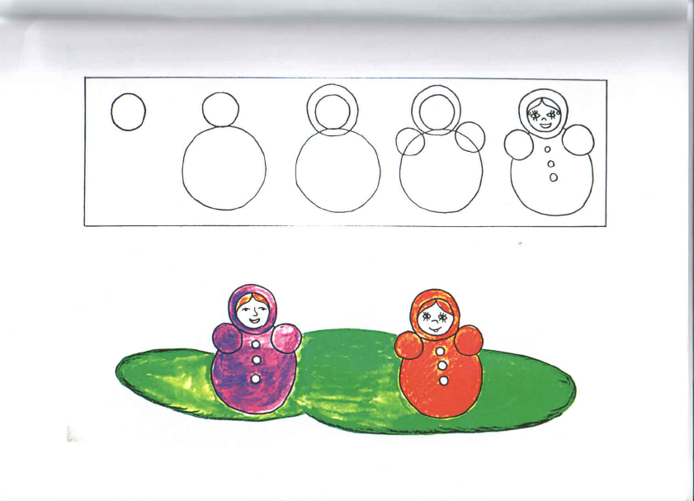

Slide 22
Лепка
Уметь отделять от большого куска пластилина небольшие комочки, раскатывать их прямыми и круговыми движениями ладоней
Лепить различные предметы, состоящие из 1-3 частей, используя разнообразные приемы лепки (раскатывание, скатывание, углубление, примазывание, вытягивание, прищипывание, сплющивание)

Slide 27
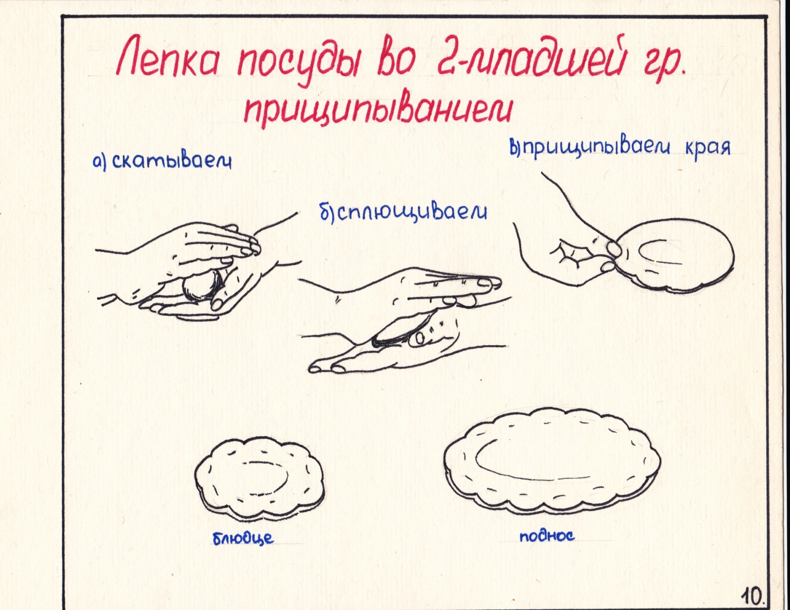

Slide 28
Аппликация
Создавать изображения предметов из готовых форм (фигур) с опорой на образец
Украшать заготовки из бумаги разной формы
Подбирать цвета, соответствующие изображаемым предметам
Аккуратно использовать материалы, правильно набирать клей на кисточку, держать ее

Slide 29
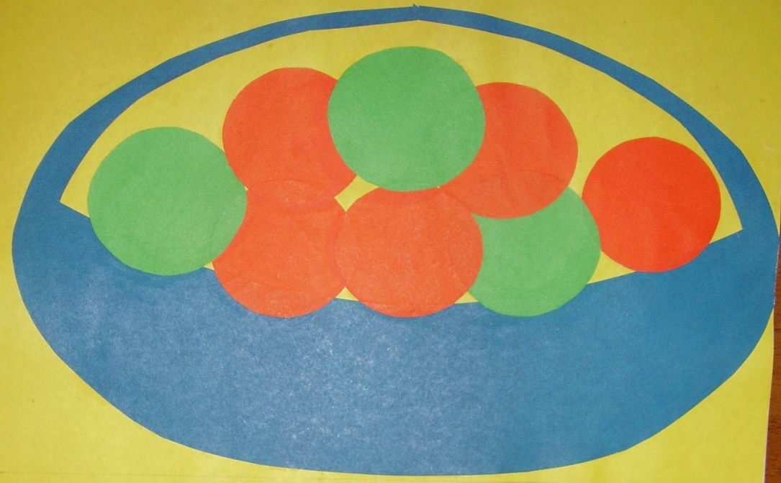

Slide 30
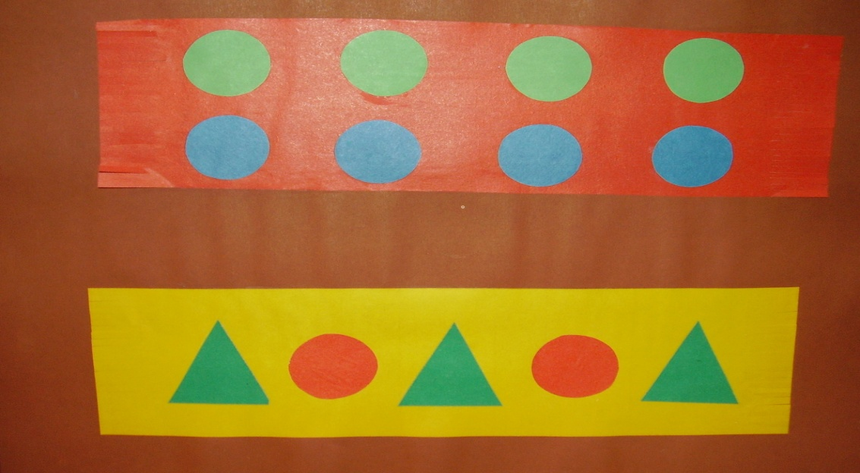

Slide 32
Самостоятельность – ценное качество, необходимое человеку в жизни.
• Мыть руки, засучивая рукава; мыть лицо, не разбрызгивая воду; правильно пользоваться мылом; не мочить одежду; сухо вытираться полотенцем, без напоминания вешать его на отведённое место.
• Одеваться и раздеваться в определённой последовательности: одежду снимать, вешать, выворачивать на лицевую сторону; надевать одежду, пуговицы расстегивать, застёгивать, завязывать шнурки.
• Замечать непорядок в одежде и самостоятельно устранять его или обращаться за помощью к взрослому.
• Своевременно пользоваться носовым платком, туалетом.
• Пить из чашки; есть, хорошо пережёвывая пищу, с закрытым ртом.
• Правильно пользоваться ложкой, вилкой, салфеткой.
• Убирать игрушки, книжки, строительный материал в определённое место.

Slide 33
Взять ЦЕННОСТИ,
добавить к ним СЕМЕЙНЫЕ ТРАДИЦИИ, смешать с определенным количеством ПРАВИЛ и НОРМ ПОВЕДЕНИЯ, приправленных
УВАЖЕНИЕМ, ЛИЧНЫМ ПРИМЕРОМ, родительским
АВТОРИТЕТОМ, ТЕРПЕНИЕМ и ЛЮБОВЬЮ
Рецепт воспитания

Slide 34
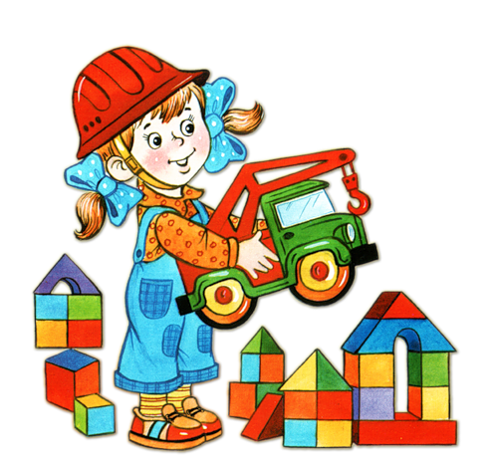
Спасибо за внимание!
Мамы и папы!
Давайте дружить!
Вместе давайте ребенка растить!
Если возникнут у Вас к нам вопросы –
Рады Вас видеть!
Милости просим!

